Slide 1
「好」TO SAY NO !!
Notes:
『好』to say no!!

Slide 2
課程目標
知道自己習慣的拒絕方式。
認識更多樣的拒絕方式。
知道正確的拒絕態度。
培養正確的拒絕態度。
願意將所學之拒絕技巧應用於生活中。
找出適合自己使用的拒絕技巧。
能針對情境運用適合的拒絕方式。
Notes:
課程目標：知道自己習慣的拒絕方式、認識更多樣的拒絕方式、知道正確的拒絕態度、培養正確的拒絕態度、願意將所學之拒絕技巧應用於生活中、找出適合自己使用的拒絕技巧、能針對情境運用合適的拒絕方式。

Slide 3
課程大綱
你是什麼拒絕類型？
「拒絕技巧」九大招，學會說不！
Say NO 小撇步
Say NO 之賓果小劇場
總結
Notes:
課程大綱：你是什麼「拒絕類型」？「拒絕技巧」九大招，學會說不、Say NO 小撇步、Say NO 之賓果小劇場、總結。

Slide 4
你是什麼拒絕類型？
待會有四道問題，請拿筆將你最可能表現的行為選項記錄下來喔!
Notes:
上課之前，我們先來進行一個有趣的測驗，投影幕上會出現問題和選擇，你們只要拿一張紙和一支筆，把你們的答案紀錄下來。

Slide 5
「好」To Say No_Q1
Q1.你無意中聽到你的好朋友在你背後說你壞話，你感到很受傷。此時你會…
a. 假裝沒發生過。
b. 走向朋友，開始大吼。
c. 告訴朋友，你感到很難過，你希望他沒在背後說你壞話。
Notes:
問題一：當你無意中聽到你的好朋友，在你背後說你壞話。讓你感到很受傷。此時你會？ a.假裝沒發生過。 b.走向朋友，開始大吼。 c.告訴朋友，你感到很難過，你希望他沒在背後說你壞話。

Slide 6
「好」To Say No_Q2
Q2.你在球場邊看球賽，坐在你旁邊的人開始吸菸。他吐出來的菸，直接對著你的臉，讓你感到很不舒服。此時你會…
a. 決定換位置。
b. 告訴對方，他最好熄掉他的菸，否則…。
c. 向對方指出，他坐在禁菸區，並禮貌的請他停止吸菸。
Notes:
問題二：當你在球場邊看球賽，坐在你旁邊的人開始抽菸，而他吐出來的菸，直接對著你的臉，讓你感到很不舒服。此時你會？ a.決定換位置。 b.告訴對方，他最好熄掉他的菸，否則…。 c.向對方指出他坐在禁菸區，並禮貌的請他停止吸菸。

Slide 7
「好」To Say No_Q3
Q3.你的朋友向你借平板電腦，還給你的時候卻壞掉了。此時你會…
a. 自己再買一台新的。
b. 打算向朋友借平板電腦，再把它弄壞。
c. 告訴朋友，他還回來時，平板電腦壞掉了，請他賠償。
Notes:
問題三：你的朋友向你借平板電腦，還給你的時候卻壞掉了。此時你會？ a.自己再買一台新的。 b.打算向朋友借平板電腦再把它弄壞。c.告訴朋友，他還回來時，平板電腦壞掉了，請他賠償。

Slide 8
「好」To Say No_Q4
Q4. 你參加一場派對，有些朋友正在喝酒。他們不斷地叫你一起喝，即使你已經說過你沒興趣。此時你會…
a. 決定嚐個一小口，他們就不會再來煩你了。
b. 告訴他們，要是再叫你喝酒，你會拿啤酒罐打他們的頭。
c. 再次拒絕，告訴他們，若他們是真正的朋友，就應該尊重你的感覺。
Notes:
問題四：當你參加一場派對，有些朋友正在喝酒，而他們不斷地叫你一起喝，即使你已經說過你沒興趣，他們仍極力邀請。此時你會？ a.決定嚐個一小口，他們就不會再來煩你了。 b.告訴他們，要是再叫你喝酒，你會拿啤酒罐打他們的頭。 c. 再次拒絕，告訴他們，若他們是真正的朋友，就應該尊重你的感覺。

Slide 9
你是甚麼拒絕類型_答案
選「a」最多：傾向以消極方式回應，不會拒絕或反抗，而默默地接受。
選「b」最多：傾向以侵略的方式回應，表現出不必要的敵意、武力、令人討厭。
選「c」最多：表示你知道如何冷靜且堅定的維護自己的權利，而不會傷害到其他人 。
Notes:
測驗結束，現在公布答案。
選擇a較多的人，表示你傾向以消極的方式回應，較不會拒絕或反抗，反而默默地接受。消極的拒絕方式雖然不一定不好，但是不容易堅守自己的立場，容易被說服，進而無法成功的拒絕。
選擇b較多的人，則傾向以侵略的方式回應，表現出不必要的敵意、武力、令人討厭。以這樣的方式拒絕，雖然有嚇阻對方的效果，但容易破壞兩人之間的關係，或者產生更大的衝突。
選擇c較多的人，是以冷靜且堅定的方式回應。冷靜且堅定的回應方式較能夠維護自己的權利，也不會傷害到其他人。
這個測驗可以幫助你了解自己是哪一種拒絕類型的人，而這幾個拒絕方式，也沒有所謂的好或不好，對或不對。
今天會帶大家認識更多的拒絕技巧，讓你在拒絕人時，可以巧妙的穿插使用。

Slide 10
「拒絕技巧」九大招，學會說不！
有哪些常用的拒絕技巧呢？
Notes:
「拒絕技巧」九大招，有哪些常用的拒絕技巧呢？

Slide 11
拒絕九大招
直接說「不」：堅定拒絕他人。
例：「不要」或「不用，謝謝。」
2. 直接回答：強調自己拒絕的事項。
例：「不用，謝謝。我不吸菸。」
3. 找藉口回絕：說明理由。
例：「不用，謝謝。我趕時間，得趕快走！」
Notes:
一、直接說「不」，堅定拒絕他人。
二、直接回答，強調自己拒絕的事項。
三、找藉口回絕，說明理由。

Slide 12
拒絕九大招-續1
拖延戰術：留到下次再說。
例：「不用，謝謝。下次再說吧！」
改變話題：拒絕之後，轉變話題。
例：「不用，謝謝。你有看昨晚的球賽嗎？」
跳針技巧：反覆說「不」，用於一再被問。
例：「不用，謝謝。」、「不要。」、「不用了，我沒興趣。」
Notes:
四、拖延戰術，留到下次再說。
五、改變話題，拒絕之後，轉換話題。
六、跳針技巧，反覆的說「不」，用於一再被詢問的情況。

Slide 13
拒絕九大招-續2
直接離開：拒絕後直接離開。
13
冷淡以對：不要理會對方。
避開類似場合：避免可能被迫吸菸的場合。
Notes:
七、直接離開，拒絕後直接離開。
八、冷淡以對，不要理會對方。
九、避開類似場合，例如：避免可能被迫吸菸的場合。

Slide 14
學習單­_1 「拒絕技巧」九大招，學會說不！。
請依據學習單中個案的拒絕表現判斷其使用的拒絕技巧進行配對填答。
Notes:
現在讓我們來練習，如何應用這拒絕九大招。
每個人拿一張學習單，請依據學習單中，個案的拒絕表現，判斷其使用的拒絕技巧，並進行配對。現在開始計時5分鐘的作答時間。

Slide 15
How To Say No!!
對答案囉！
Notes:
時間到！我們要來對答案囉！

Slide 16
「拒絕技巧」九大招_冷淡以對
小拒的朋友三番兩次要小拒跟著一起抽菸。
小拒最後決定不再回應。
運用之拒絕技巧：
H 冷淡以對：不要理會對方。
Notes:
問題一：小拒的朋友三番兩次要小拒跟著一起抽菸。小拒最後決定不再回應。
運用之拒絕技巧為H，冷淡以對：不要理會對方。

Slide 17
「拒絕技巧」九大招_找藉口回絕
2. 小絕的哥哥想向小絕借錢，小絕不想借。
於是小絕回答：「不行啦，我最近買書需要花很多錢，沒辦法
借你。」
運用之拒絕技巧：
C 找藉口回絕：「不用，謝謝。我趕時間，得趕快走了。」
Notes:
問題二：小絕的哥哥想向小絕借錢，小絕不想借。於是小絕回答：「不行啦，我最近買書需要花很多錢，沒辦法借你。」
運用之拒絕技巧為 C，找藉口回絕。

Slide 18
「拒絕技巧」九大招_直接離開
3. 小九買完電影票正準備入場時，遇到一位男士苦苦哀求給他100
元搭車回家，小九堅定拒絕後走進會場。
運用之拒絕技巧：
G 直接離開：拒絕後直接離開。
Notes:
問題三：小九買完電影票正準備入場時，遇到一位男士苦苦哀求，給他100元搭車回家，小九堅定拒絕後，走進會場。
運用之拒絕技巧為G，直接離開。

Slide 19
「拒絕技巧」九大招_跳針技巧
4. 小大的朋友拿了一顆神秘藥丸給小大，說吃了會很「High」，
並不斷將藥丸塞給小大。
小大反覆說：「不」「不要」「不用了，我真的不想吃。」
運用之拒絕技巧：
F 跳針技巧：反覆的說「不」，或是用各種方式拒絕。「不用，謝謝。」「不要。」「不用了，我沒興趣。」
Notes:
問題四：小大的朋友拿了一顆神秘藥丸給小大，說吃了會很「High」，並不斷將藥丸塞給小大。小大反覆說：「不」「不要」「不用了，我真的不想吃。」
運用之拒絕技巧為F，跳針技巧。

Slide 20
「拒絕技巧」九大招_直接說不
5. 小招的同學沒寫功課，想要抄小招的。
小招回答：「不，不行。」
運用之拒絕技巧：
A 直接說「不」：「不要」或「不用，謝謝。」
Notes:
問題五：小招的同學沒寫功課，想要抄小招的。小招回答：「不，不行。」
運用之拒絕技巧為A，直接說「不」。

Slide 21
「拒絕技巧」九大招_拖延戰術
6. 小學的乾姊姊請小學跟著一起去看一場演唱會，但那位歌手小
學不喜歡，因此不想去。
於是小學對乾姊姊說：「我沒空，下次再說吧！」
運用之拒絕技巧：
D 拖延戰術：「不用，謝謝。下次再說吧！」
Notes:
問題六：小學的乾姊姊，請小學去看一場演唱會，但那位歌手小學不喜歡，因此不想去。於是小學對乾姊姊說：「我沒空，下次再說吧！」
運用之拒絕技巧為D，拖延戰術。

Slide 22
「拒絕技巧」九大招_避開場合
7. 小會對酒精過敏，但他的好朋友想要找他去ＰＵＢ。小會決定
不去。
運用之拒絕技巧：
E 避開類似場合：避免可能被迫做某件事(如PUB喝酒)的場合。
Notes:
問題七：小會對酒精過敏，但他的好朋友想要找他去ＰＵＢ。小會決定不去。
運用之拒絕技巧為Ｅ，避開類似場合。

Slide 23
「拒絕技巧」九大招_改變話題
8. 小說的阿姨一直問剛畢業的小說找到工作沒，小說不想回答這
個問題。所以小說跟阿姨說：「恩…對了阿姨，你不是想去逛
百貨公司嗎？現在正在周年慶」。
F 改變話題：拒絕之後，轉變話題。「不用，謝謝。你有看昨晚的球賽嗎？」
Notes:
問題八：小說的阿姨一直問剛畢業的小說，找到工作沒，小說不想回答這個問題。所以小說跟阿姨說：「恩…對了阿姨，你不是想去逛百貨公司嗎？現在正在周年慶」。
運用之拒絕技巧為Ｆ，改變話題。

Slide 24
「拒絕技巧」九大招_直接回答
9. 小不的朋友找小不去夜唱，但小不並不習慣晚睡。
於是小不回答： 「不，我不晚睡的」。
運用之拒絕技巧：
G 直接回答：「不用，謝謝。我不吸菸。」
Notes:
問題九：小不的朋友找小不去夜唱，但小不並不習慣晚睡。於是小不回答：「不，我不晚睡的。」
運用之拒絕技巧為Ｇ，直接回答。

Slide 25
Say NO 小撇步
拒絕技巧還有哪些需要注意的事項呢？
Notes:
接下來，說明拒絕技巧還有哪些需要注意的事項。

Slide 26
冷靜及堅定
除了拒絕技巧，正確的拒絕態度，及拒絕時的原則，也非常重要，能幫助我們成功的拒絕！
正確的拒絕態度：
冷靜及堅定，而非消極或帶有侵略性
Notes:
除了拒絕技巧，正確的拒絕態度，及拒絕時的原則，也非常重要，能幫助我們成功的拒絕！正確的拒絕態度為：冷靜及堅定，不消極或不帶有侵略性。

Slide 27
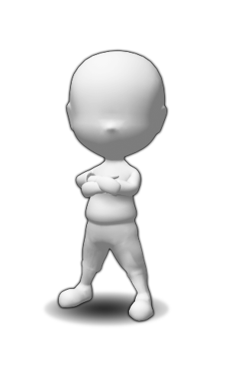
拒絕技巧原則1
1.語言­
足夠的音量：以堅定、
自信的語氣說話。
說話要流暢：以平穩的方式說話，不要猶豫或是話語前後反覆。
Notes:
拒絕技巧的原則1，語言。
要有足夠的音量：以堅定、自信的語氣說話。
說話要流暢：以平穩的方式說話，不要猶豫或是話語前後反覆。

Slide 28
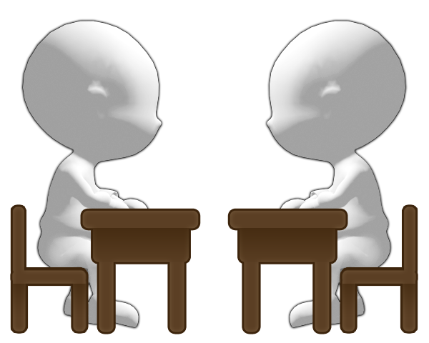
拒絕技巧原則2
非語言
眼神接觸
臉部表情
身體姿勢
距離
直接看著對方的眼睛。
確保臉部表情和說話內容一樣。
站直，直接面對你說話的對象。
和你說話對象保持大約1公尺的距離。
Notes:
拒絕技巧原則2，非語言。
眼神接觸：直接看著對方的眼睛。
臉部表情：確保臉部表情和說話內容一樣。
身體姿勢：站直，直接面對你說話的對象。
距離：和你說話對象保持大約1公尺的距離。

Slide 29
學習單_２ Say NO 挖知影!
請在學習單的空白處，寫下自己拒絕失敗的經驗。
說明現在的自己會採取何種方式拒絕別人。
上台分享。
※ 可以寫上除了9種拒絕技巧之外的其他拒絕方法。
Notes:
現在，請你們回想過去，有沒有曾經拒絕成功或失敗的經驗。如果是成功的經驗，可以將你們當時使用的拒絕方法，簡單的紀錄下來。如果是失敗的經驗，除了寫下當時使用的拒絕方式外，也可以想想，如果再經歷一次，你會怎麼改變？拿到學習單後，就開始填寫了，給你們10分鐘的時間。
時間到！請和我們分享你的經驗

Slide 30
Say NO 之賓果小劇場
Your show time
Notes:
Say NO 賓果小劇場，Your show time！

Slide 31
請各組隨機將9種拒絕技巧填入九宮格內。
學習單_3
Say NO 之賓果小劇場
拖延戰術
直接說「不」
Notes:
請在每個格子，隨機填上9種不同的拒絕技巧。

Slide 32
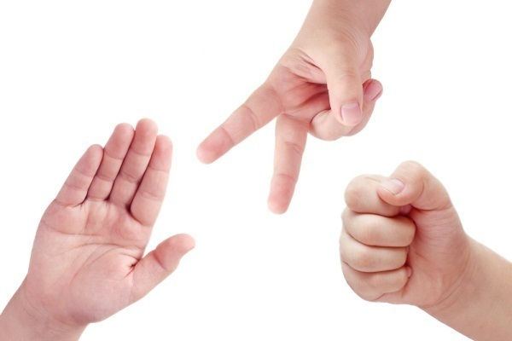
Say No! 之賓果小劇場
針對各技巧設計約1分鐘之情境，準備演出，演出時盡可能融入拒絕的正確態度及原則。
遊戲規則：
請各組派一人猜拳，決定演出順序。
演出正確的組別可將格子劃掉，最先連成一條線的組別得勝。
Notes:
請針對每一個拒絕技巧，設計約1分鐘的情境，演出時，盡可能融入拒絕的正確態度及原則。
遊戲規則如下：請各組派一人猜拳，決定演出順序，演出正確的組別，可將格子劃掉，最先連成一條線的組別獲勝。

Slide 33
Say No! 之賓果小劇場
直接說「不」
直接回答
找藉口回絕
賓果
拖延戰術
改變話題
跳針技巧
避開類似場合
直接離開
冷淡以對

Slide 34
總 結
生活中，可善用拒絕技巧9大招。
正確的拒絕態度與原則，有助於成功的拒絕。
評估情境，再選擇當下最適合的拒絕方式，同時間亦可使用一種以上拒絕的技巧。
可以自己發展適合自己的拒絕方式，或多練習自己最有把握的拒絕方式。
Notes:
總結:
生活中，可善用拒絕技巧9大招。正確的拒絕態度與原則，有助於成功的拒絕。先評估情境，選擇當下最適合的拒絕方式，同時間亦可運用一種以上的拒絕技巧。此外，也可以發展適合自己的拒絕方式，或多練習自己最有把握的拒絕方式。

Slide 35
希望大家都可以找到適合自己的
拒絕技巧，並在生活中確實執行喔!!
~感謝大家參與~
Notes:
最後，希望大家都可以找到適合自己的拒絕技巧，並在生活中確實執行。

